Slide 1
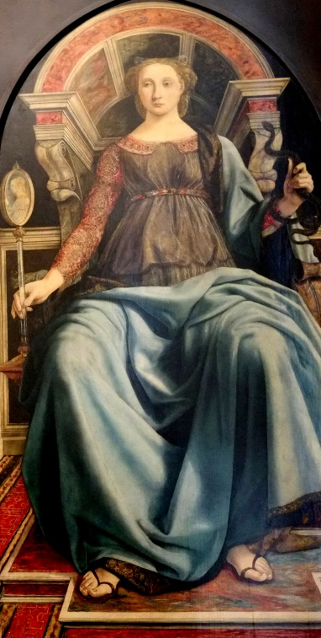
„man doch niemand an seiner statt kan klug seyn lassen“.
Die Klugheitslehre in der
Anweisung vernünftig zu leben

Slide 2
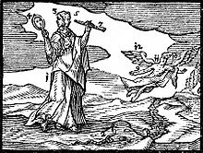
Vom Abstieg der Klugheitslehre zwischen Aristoteles und Kant
Aristoteles, Nikomachische Ethik
Baltasar Gracián, Handorakel und Kunst der Weltklugheit
„Das Denken für sich allein bewegt nichts, sondern nur das auf einen Zweck gerichtete und praktische Denken.“
„Denn die Tugend macht, daß das Ziel richtig wird, und die Klugheit, daß der Weg dazu richtig wird“.
„daß man nicht in einem wesentlichen Sinne gut sein kann ohne die Klugheit“
„Ein Krieg ist das Leben des Menschen gegen die Bosheit des Menschen. Die Klugheit führt ihn, indem sie sich der Kriegslisten, hinsichtlich ihres Vorhabens, bedient. Nie thut sie das, was sie vorgiebt, sondern zielt nur, um zu täuschen. Mit Geschicklichkeit macht sie Luftstreiche; dann aber führt sie in der Wirklichkeit etwas Unerwartetes aus, stets darauf bedacht ihr Spiel zu verbergen“.

Slide 3
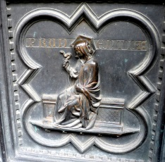
Vom Abstieg der Klugheitslehre zwischen Aristoteles und Kant
Immanuel Kant,
Metaphysik der Sitten
Christian Thomasius
„Nun kann man die Geschicklichkeit in der Wahl der Mittel zu seinem eigenen größten Wohlsein Klugheit im engsten Verstande nennen. Also ist der Imperativ, der sich auf die Wahl der Mittel zur eigenen Glückseligkeit bezieht, d.i. die Vorschrift der Klugheit, noch immer hypothetisch; die Handlung wird nicht schlechthin, sondern nur als Mittel zu einer andern Absicht geboten.“
Kurtzer Entwurff der Politischen Klugheit sich selbst und andern in allen Menschlichen Gesellschafften wohl zu rathen, und zu einer gescheidten Conduite zu gelangen; Allen Menschen, die sich klug zu seyn düncken, oder die noch klug werden wollen, zu höchst-nöthiger Bedürffniß und ungemeinem Nutzen
(1707)
„daß Weißheit und Klugheit einerley, und zum wenigstens nicht von einander zu sondern“ (§ 1)

Slide 4
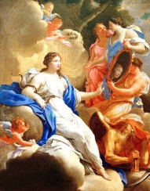
Klugheit und Tugend bei Crusius
Christian August Crusius
Anweisung vernünftig zu leben: darinnen nach Erklärung der Natur des menschlichen Willens die natürlichen Pflichten und allgemeinen Klugheitsregeln im richtigen Zusammenhang vorgetragen werden
(1747/1751/1767)
„Zu einem vernünftigen Leben gehört nicht nur, daß man klug, sondern hauptsächlich, daß man tugendhaft lebe“.
(Vorrede)
„Die moralische Wahrheiten sind allesammt eben so alt, als die Welt“.
„oder man muß erkennen, daß man sonst Wörter und nicht Sachen erkläre, und daß man eine solche Philosophie herausbringe, welche zwar in derjenigen Welt gar gut seyn würde, in welcher die angenommenen Definitionen wahr wären [...] und hingegen die Dinge, die ietzo vorhanden sind, abwesend wären; welche Philosophie aber deswegen in unserer Welt unbrauchbar ist“

Slide 5

Klugheit und Tugend bei Crusius
„Man darf dahero, wenn man eine wahre Deutlichkeit liebet, bey denselben nicht stehen bleiben; sondern man muß sie noch weiter determinirt und charakteristisch machen“.
„Wer in den Lehren der practischen Philosophie eine völlige Einheit der Menschen hoffen wollte, der müßte sich das menschliche Geschlecht ohne die Verderbnisse vorstellen, welche wirklich da sind, und bleiben werden“.

Slide 6
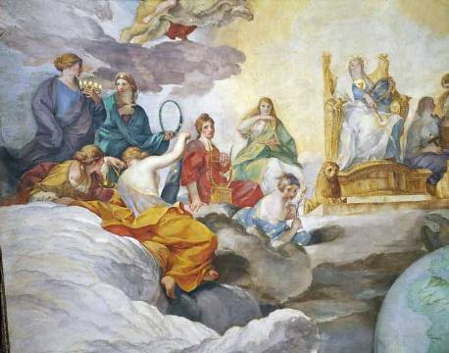
Was ist Klugheit?
„Demnach ist klar, daß die Anweisung vernünftig zu leben sowohl eine Lehre von den natürlichen Gesetzen Gottes als von den Mitteln unserer Vollkommenheit und Glückseligkeit sey, und daß sie jenes zugleich seyn müsse, wenn sie dieses seyn soll. Jedoch wird im folgenden gezeigt werden, daß es auch Regeln von Erlangung unserer eigenen Guten Zwecke giebt, welche deswegen noch keine Gesetze sind [...]; welche man aber dem ungeachtet, wenn sie allgemein sind, in der Moral auch zu suchen hat. Ich kan demnach die Anweisung vernünftig zu leben ausführlicher also beschreiben, daß sie eine Wissenschaft sey, welche aus der Vernunft sowohl die göttlichen Gesetze, als die übrigen allgemeinen Regeln zu Erlangung guter Endzwecke zeiget, und hiermit den Weg, zu der menschlichen Vollkommenheit und Glückseligkeit, so gut als möglich, zu gelangen, erkläret“. (§ 159)
„eine Fertigkeit eines vernünftigen Geistes, zu seinen Endzwecken tüchtige Mittel sowohl zu erwehlen, als anzuwenden“

Slide 7
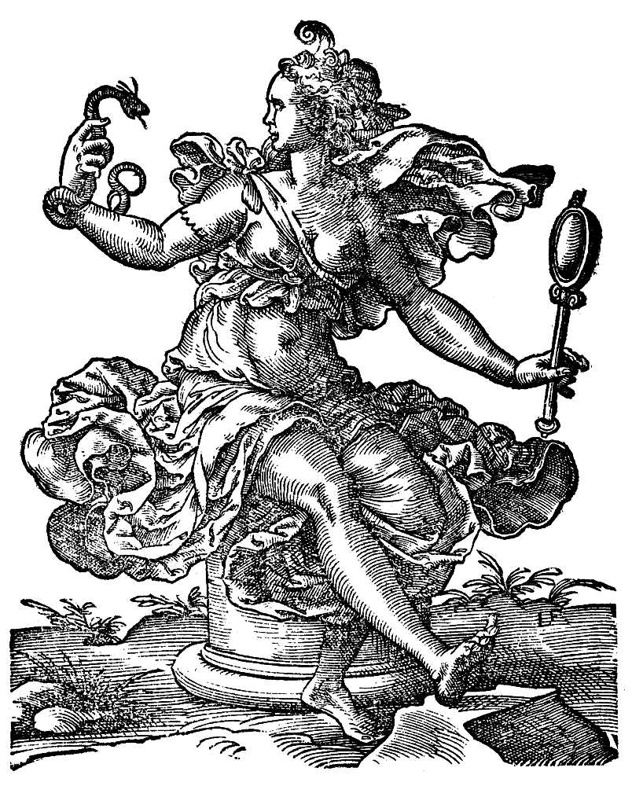
Wie wird man klug?
Voraussetzungen im Verstand
a) practische Aufmerksamkeit (§ 677)
b) Einziehung einer weitläuftigen Erfahrung (§ 681)
c) „Kraft eines stets fertigen und gegenwärtigen Verstandes“ (§ 682) -
Voraussetzungen im Willen
a) Muth als „Seele aller Actionen“ (§ 683)
b) stets fröhliches Gemüthe (§ 685)
c) guter moralischer Geschmack (§ 686)
Voraussetzung im Umgang mit anderen (§ 687)

Slide 8

Wie wird man klug?
Vermögen des Verstandes, die in die Klugheit Einfluss haben (§ 716ff.)
munterer Verstand
activer Verstand
gelehriger Verstand
geschickter Verstand
fruchtbarer Verstand
durchdringender Verstand
kräftiger oder geistreicher Verstand
ordentlicher Verstand
beständiger Verstand
universaler Verstand
scharfsinniger Verstand
grosser Verstand
subtiler Verstand
glücklicher Verstand
practischer Verstand
politischer Verstand („welcher Zwecke und Mittel gut zu beurtheilen weiß“)

Slide 9
Regeln der Privat- und Weltklugheit
Kap 4: Von den Mitteln der Ehre, Liebe und Freundschaft
Kap. 5: Von zweckmäßiger Einrichtung des gemeinen Wesens
Kap. 6: Von der zweckmäßigen Verwaltung des gemeinen Wesens

Slide 10

Ist eine Reaktivierung der Klugheitslehre als moralische Wissenschaft und integraler Bestandteil praktischer Philosophie möglich?
Adolph Freiherr von Knigge: Über Eigennutz und Undank (1796)
„Man hat hie und da behauptet, der Grundsatz: daß man seine moralischen Handlungen nur nach solchen Motiven bestimmen müsse, die in allen Fällen als allgemeine Gesetze gelten könnten, könne wenigstens theoretisch zum Probiersteine jeder Handlung und jedes Bestrebens dienen, wenn er auch nicht immer practisch auszuüben wäre. Allein das heißt nichts gesagt; denn wenn es solche Motive giebt; so müssen sie immer zur Richtschnur dienen und immer practisch angewendet werden können. Allein noch einmal! es giebt dergleichen allgemeine Gesetze nicht und von den Bewegungsgründen eines vernünftigen Wesens, dies oder jenes zu thun oder zu unterlassen, läßt sich die Rücksicht auf den Zweck, das heißt, auf das, was durch dies Thun oder Lassen bewürkt werden soll, mit Einem Worte! was es nütze oder schade, gar nicht trennen.“

Slide 11
Ist eine Reaktivierung der Klugheitslehre als moralische Wissenschaft und integraler Bestandteil praktischer Philosophie möglich?
Werner Schneiders: Thomasius politicus
„Nach Kant wollen die Philosophen anscheinend weder klug noch weise sein, sondern nur noch, je länger desto mehr, Wissenschaftler. Vielleicht wird die möglicherweise schon platzgreifende Einsicht, daß sie es doch nie zu anerkannten Wissenschaftlern bringen werden, sie irgendwann auch wieder versuchen lassen, klug und weise zu sein“.
Pierre Aubenque: Der Begriff der Klugheit bei Aristoteles
„Vielleicht hat diese Tugend schließlich doch noch ihre Chance in einer Zeit, die der beiden entgegengesetzten, aber miteinander verschworenen Leitbilder des ‚Heroischen‘ und der ‚schönen Seele‘ müde ist, und die nach einer neuen Lebenskunst sucht, aus der auch die subtilsten Formen von Maßlosigkeit und Verachtung verbannt wären“.

Slide 12

Ist eine Reaktivierung der Klugheitslehre als moralische Wissenschaft und integraler Bestandteil praktischer Philosophie möglich?
Wolfgang Kersting: Rehabilitierung der Klugheit
„Dieses sich zwischen universalistischer Moralität und rationaler Interessenverfolgung aufspannende ethische Zwischenreich wird durch die Vernunftkonzepte der Moralphilosophie und der Rational-choice-Theorie nicht erfaßt. Hier waltet eine praktische Vernünftigkeit, die in der modernen praktischen Philosophie sprachlos bleibt. Der ganze Bereich der ethischen Alltäglichkeit, wo das Leben, das wir führen, hauptsächlich stattfindet, ist für die modernen Vernunft- und Handlungsbegriffe weitgehend eine terra incognita. Für seine rationalitätstheoretische Vermessung muß daher auf andere Begriffe zurückgegriffen werden, auf weltfähige Begriffe, die von der neuzeittypischen szientistischen Zuspitzung, von der Dramatik der Dekontextualisierung nicht gezeichnet sind“. (11)

Slide 13
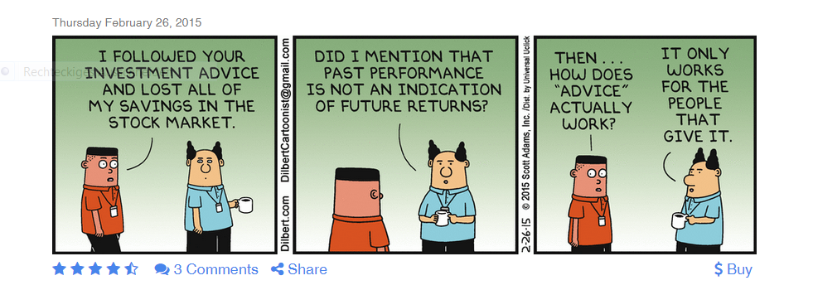
Statt eines Nachworts:
Ratgebende Klugheit

